Slide 1

«Алкогольная позиция» больного, как мишень психотерапии в наркологии
Доцент кафедры неврологии, психиатрии, мануальной медицины и медицинской реабилитации ИНМФО ВолгГМУ к.м.н. Ростовщиков В.В.

Slide 2
Клинико-психотерапевтические основы алкогольной зависимости
Тактика лечения алкогольной зависимости отличается от лечения других хронических заболеваний, при лечении которых основные усилия направлены на обратное развитие (рудукцию) симптомов и синдромов. При этих заболеваниях редукция и обострение прямо не зависят от произвольных намерений самих пациентов

Slide 3
Клинико-психотерапевтические основы алкогольной зависимости
В клинике алкогольной зависимости в возникновении рецидива есть большая доля произвольности действия больного – «запил назло жене, от горя, от радости, другие уговорили» и т.д. и т.п.
Если решить вопрос об обратном развитии симптомов, а не о переходе их в латентное состояние, то встанет вопрос об еще более ужасающих формах пьянства, при которых более быстро будут возникать нарушения на уровне соматического реагирования.

Slide 4
Клинико-психотерапевтические основы алкогольной зависимости
Пациент с алкогольной зависимостью является добровольно-личностно алкогольно-зависимым больным и это определяется его алкогольной позицией, которая и является основной мишенью психотерапии в наркологии.

Slide 5

«Алкогольная (наркоманическая) позиция больного»
Учитывая последние достижения психологии и психотерапии, выделяют «алкогольную (наркоманическую) позицию больного», которая включает в себя:
Неадекватное осознание болезни;
Соматические изменения, обусловленные употреблением ПАВ, возникают на более поздних этапах заболевания, когда уже выражена деградация личности, что не дает осознать серьезность заболевания на ранних этапах зависимости.

Slide 6

«Алкогольная (наркоманическая) позиция больного»
В процессе воспитания, влияния микросреды, традиций не возникает интеллектуальная часть внутренней картины болезни (по Р.А. Лурия). Наоборот, у больных воспитывался под влиянием окружения психический настрой алкогольного характера.
Даже в условиях развившегося алкоголизма больные воспринимаются окружающими людьми по-разному: одни смотрят осуждающе, другие снисходительно, третьи – как баловство, шалость, четвертые считают больных шутниками, компанейскими людьми, пятые смотрят, как на людей потерянных, которым уже невозможно помочь.

Slide 7
«Алкогольная (наркоманическая) позиция больного»
Такое противоречие в восприятии алкоголизма окружением создает у больных тенденцию к субъективному, нереалистическому отношению к своей форме алкоголизации.
У наркоманов неадекватное осознание болезни выражается в чувстве принадлежности к особой категории людей, в скрытном, запретительном характере потребления наркотиков.
Абстиненция воспринимается не как признак заболевания, а как сигнал к приему наркотика, не болезнь и наркотики виноваты, а отсутствие последних.

Slide 8

«Алкогольная (наркоманическая) позиция больного»
2) Алкогольная (наркоманическая) установка, т.е. определенная предуготованность действовать так, чтобы постоянно, в любом случае, были обеспечены приобретение и прием ПАВ;
3) Сформированные механизмы психологической защиты своей алкогольной (наркоманической) позиции;
4) Смещение, переход реализации своей концепции «Я», перенос значимой жизнедеятельности в состояние опьянения (одурманивания);

Slide 9

«Алкогольная (наркоманическая) позиция больного»
5) Сформированный алкогольный (наркоманический) стиль жизни, на который наложились клинические проявления заболевания, в т.ч. астенический синдром, понятийные нормы, закономерности и представления о необходимых ему атрибутах жизни, которые дают чувство того, что он живет. Больной живет по принципу «здесь и теперь», окружающие события носят для него формальный характер и раздражают его, если они противоречат внутренним переживаниям.

Slide 10

Психологические защиты наркологического больного
Психологическая защита – это неосознаваемые психологические процессы, направленные на то, чтобы уменьшить действие психической травмы.
В повседневной жизни психологические защиты могут иметь и позитивную направленность, но есть ряд защит, которые в наркологической практике способствуют развитию заболевания, без преодоления которых невозможно проведение психотерапии.

Slide 11

Виды психологических защит в наркологии
Вытеснение – форма психологической защиты, при которой психотравмирующий фактор исчезает из сознания, вытесняясь в бессознательное.
Вытесняются некоторые факты личной жизни, когда индивид проявил себя не с лучшей стороны, некоторые желания, стремления, отрицательные черты характера, враждебность к близким и т.д.

Slide 12
Виды психологических защит в наркологии
В наркологической практике больной вытесняет все отрицательное, что связано с алкоголизацией или наркотизацией. Поэтому все вытесненное необходимо вернуть теми или иными путями в сознание и осмыслить этот материал.
Чем больше вытесняется в бессознательное, чем хуже человек себя знает, тем менее он ориентирован, тем чаще жизнь его будет заходить в тупик.
К. Хорни («Познай самого себя») полагала одной из важнейших задач психотерапевта познакомить пациента с одним странным незнакомцем – с самим собой.

Slide 13
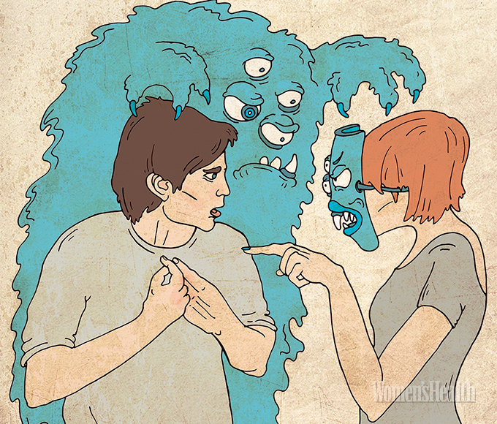
Виды психологических защит в наркологии
Проекция – форма психологической защиты, при которой неосознаваемые личностные качества, потребности, влечения проецируются на другие объекты.
Все, что связано с выпивкой, - адаптивные поступки, реакции, отношения, он приписывает людям из окружения, другим членам его микросреды, общества в целом.
Алкоголик часто считает соседа «сильно пьющим», хотя сам пьет больше него.

Slide 14

Виды психологических защит в наркологии
Рационализация – это апелляция к пониманию со стороны родных, близких, врача или других людей, которые могут осуждать его поступки, его репутацию, с целью защитить свое «я», поддержать свой имидж на нужном уровне.
«Пью, потому что я - тонко чувствующий несправедливость человек, страдающий от того, что мир жесток» и.т.д.

Slide 15
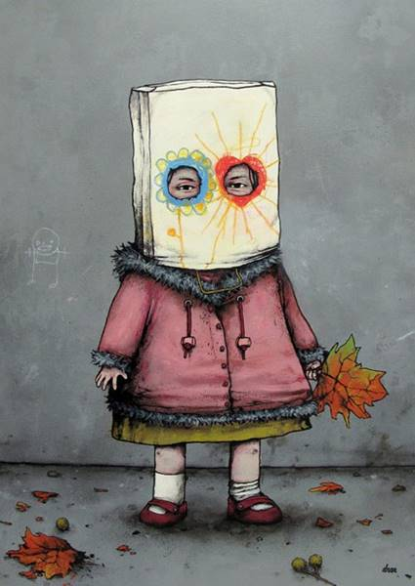
Виды психологических защит в наркологии
Низведение (девальвация) – все, что могло бы как-то заставить больного взяться за ум, задуматься над своей жизнью, что является более важным, ценным с точки зрения общечеловеческого, общепринятого, чем выпивка, жизнь в состоянии опьянения, низводится, лишается смысла и ценности.
Сюда же может быть включен такой механизм психологической защиты, как изоляция – т.е. потеря эмоциональной насыщенности, окраски фактов, событий, явлений, преобладание голой логики.
Крайняя выраженность изоляции – резонерство больных с алкогольной зависимостью.

Slide 16

Виды психологических защит в наркологии
Всемогущество – преувеличение больным своих собственных возможностей.
«Все может, только денег на водку не хватает», - так нередко говорят люди, пообщавшись с больным с такой выраженной защитой.

Slide 17

Виды психологических защит в наркологии
Реактивное образование – вследствие вытеснения негативных явлений, тенденций в сознании больного начинают формулироваться положительные тенденции, компенсирующие вытеснения.
При алкоголизме они выступают в виде подчеркнутой во всем щепетильности, культурности, уважительного отношения к другим.
Особенно это проявляется после запоя, каких-то проступков. Эта «культурность» служит особой формой прикрытия, защиты от того, чтобы ему не могли сказать об очень неприятной правде.

Slide 18

Виды психологических защит в наркологии
Игра ролей - форма психологической защиты, при которой усваивается какой-то шаблон поведения, не меняющийся, несмотря на изменение ситуации.
Игра «алкоголик» – больной, вытесняя многие факты из своей жизни, начинает играть роль, в которой показывает незрелый подход к своему положению, к проблемам в целом, превращаю все в игру и вовлекая в нее окружающих.
Очевидно, важно прекратить эту игру.

Slide 19
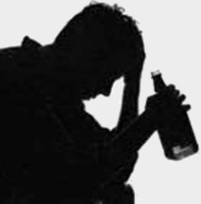
Виды психологических защит в наркологии
Оглушение – форма психологической защиты, при которой эмоциональное напряжение, связанное с психотравмой, снимается с помощью алкогольных напитков или наркотиков.
Действительно, после выпивки, становится легче, мир и все люди прекрасны, человек себе кажется могущественным. Если малых доз не хватает, то можно допиться до оглушения, при котором сигналы неблагополучия перестают доходить до сознания.

Slide 20
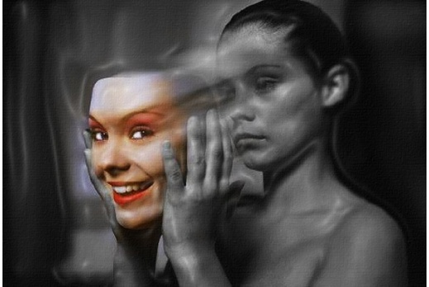
Психологические защиты в наркологии
Механизмы психологической защиты возникают, формируются и закрепляются ситуационно (аффект сохранения алкогольной позиции, защиты своего «Я», престижа, нежелание быть дискредитированным).
Какие механизмы наиболее эффективно защищают «Я» в данной ситуации при данных обстоятельствах, те интуитивно больными и используются.
Если одни механизмы не срабатывают, (например рационализация, вытеснение), значит, включаются другие (низведение, игра ролей и т.д.)

Slide 21

Заключение
Для реабилитации, ресоциализации важно:
Прививать больным чувство ценности жизни самой по себе, формирование чувства «я живу»;
Адаптация к трезвому состоянию, как естественному, данному от природы;
Восстановление способности зарождать чувства, особенного положительного характера, т.к. больной привык ожидать появления таких чувств под воздействием ПАВ;
Способствовать включенности больного в окружающую реальную жизнь, получению внутренней энергии от взаимодействия с окружающей действительности, общения;
Восстановление способности чувствовать бытие времени, инстинкта самосохранения, ценности быть во времени, т.к. жизнь по принципу «здесь и теперь» порождает отсутствие перспективы жизни.
Павлов И.С./Психотерапия в практике. 2-е издание, перераб. и доп. – М.: ПЕР СЭ, 2004 – 432 с. -

Slide 22


Характерные черты зависимой (аддиктивной) личности
Поведение зависимых личностей характеризует ряд основных общих особенностей:
Сниженная переносимость трудностей обуславливается наличием гедонистической установки (стремлением к немедленному получению удовольствия, удовлетворению своих желаний).

Slide 23

Характерные черты зависимой личности
Если желания аддиктов не удовлетворяются, они реагируют либо вспышками негативных эмоций, либо уходом от появившихся проблем. Это сочетается с повышенной обидчивостью, подозрительностью, что влечет за собой частые конфликты.

Slide 24

Характерные черты зависимой личности
Скрытый комплекс неполноценности находит свое отражение “в частых сменах настроения, неуверенности, избегании ситуаций, в которых их способности могут быть объективно проверенными”

Slide 25
Характерные черты зависимой личности
Поверхностный характер социабельности и ее ограниченность во времени сочетаются с обостренным стремлением произвести на окружающих положительное впечатление.
Алкогольные аддикты, например, производят иногда впечатление своим специфическим юмором на алкогольную тематику, рассказами о своих похождениях, приукрашивая свои рассказы деталями, не имеющими никакого отношения к действительности. Особенно хорошо это проявляется при групповом принятии алкоголя. “В то же время общение на “длинную” дистанцию с ними затруднено, неинтересно.

Slide 26

Характерные черты зависимой личности
Аддикты – скучные, однообразные люди в повседневной жизни. Отношения с ними поверхностны, к глубоким положительным эмоциональным отношениям они не способны и избегают ситуаций, связанных с ними”.

Slide 27

Характерные черты зависимой личности
Стремление говорить неправду. Зависимые личности часто не сдерживают своих обещаний, отличаются необязательностью, несоблюдением договоров. Лживость наркоманов имеет первой причиной страх перед последствиями правдивого признания, второй – непроизвольное следование привычному "лживому" стереотипу поведения.

Slide 28

Характерные черты зависимой личности
Необязательность наркоманов – другая, отдельная от лживости характеристика личности, связанная именно с неспособностью и нежеланием переносить какие бы то ни было трудности, то есть гедонистической установкой.

Slide 29
Характерные черты зависимой личности
Стремление обвинять невиновных, (даже если известно, что человек на самом деле не виноват).
Уход от ответственности в принятии решений и взваливание ее на других, поиск оправдательных аргументов в нужный момент.
Стереотипность, повторяемость поведения. Сложивший стереотип поведения легко предсказуем, но его трудно изменить.

Slide 30

Характерные черты зависимой личности
Зависимость проявляется в виде подчинения влиянию других людей с аддиктивной направленностью. Иногда наблюдается пассивность, отсутствие самостоятельности, стремление к получению поддержки.

Slide 31

Характерные черты зависимой личности
Тревожность у зависимых людей тесно связана с комплексом неполноценности, зависимости. Особенность состоит в том, что в кризисных ситуациях тревожность может отступать на второй план, в то время как в обычной жизни она может возникать без видимых причин или при событиях, не являющихся действительным поводом для переживаний.

Slide 32

Спасибо за внимание!

